Slide 1
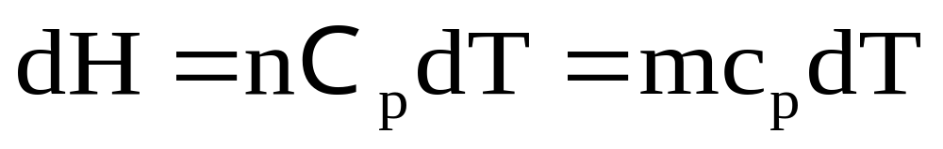
43) Conséquences du premier principe
433) Enthalpie
Deuxième loi de JOULE
La variation d’enthalpie élémentaire d’un GP pour une transformation quelconque

Slide 2
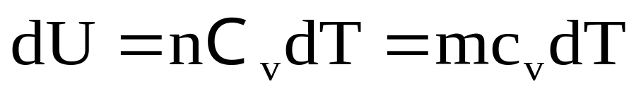
43) Conséquences du premier principe
433) Enthalpie
Synthèse lois de JOULE
Première loi de JOULE
Deuxième loi de JOULE
La variation d’énergie interne élémentaire d’un GP pour une transformation quelconque
La variation d’enthalpie élémentaire d’un GP pour une transformation quelconque
U et H sont uniquement fonction de T
(concordance entre approche statistique et macroscopique)

Slide 3
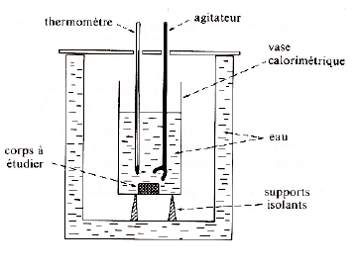
43) Conséquences du premier principe
434) Calorimètres
Calorimètre de BERTHELOT
C (capacité thermique du calorimètre en J.K⁻¹)
Corps chaud à étudier
c₀, m₀, θ₀
Paroi argentée
c, m, θ
Avec à l’équilibre thermique : θ₀ < θ_{f} < θ

Slide 4
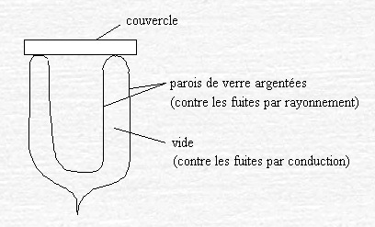
43) Conséquences du premier principe
434) Calorimètres
Vase DEWAR

Slide 5

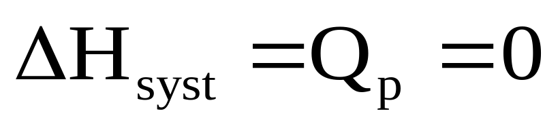
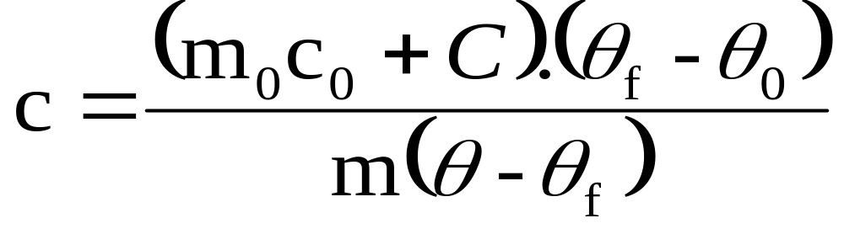
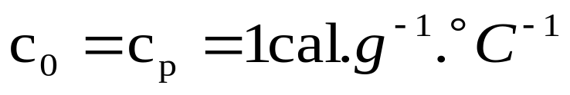
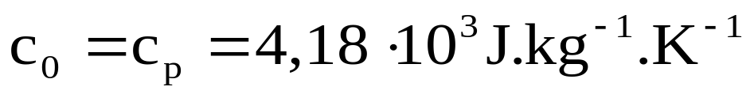
43) Conséquences du premier principe
434) Calorimètres
et
Dans le calorimètre
Pour l’eau
à P = Cte
!

Slide 6
43) Conséquences du premier principe
434) Calorimètres
Calorimètre de BERTHELOT
Rem:
(masse en eau du calorimètre
en kg)
Corps chaud à étudier
c₀, m₀, θ₀
Paroi argentée
Cf. exercice n°4
TD thermo
c, m, θ

Slide 7
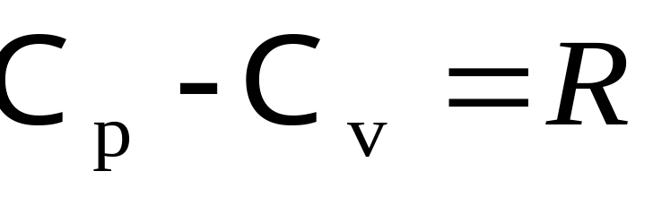
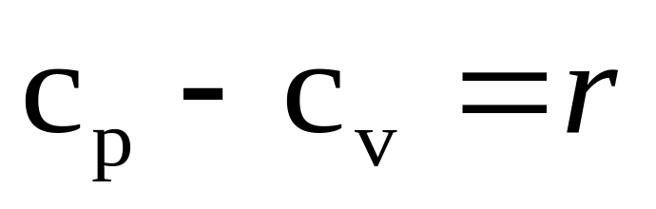
43) Conséquences du premier principe
435) Relation de MAYER
m GP
P = Cte
T + dT, V + dV
m GP
P, T, V
m GP
V = Cte
T + dT, P + dP
Pour 1 mole de GP
Pour 1 masse de 1 kg de GP

Slide 8
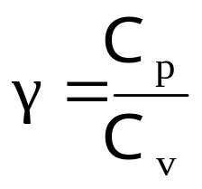
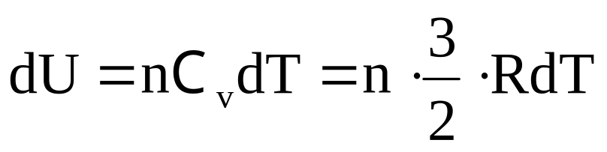
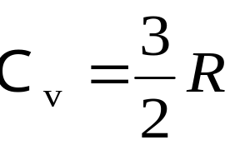
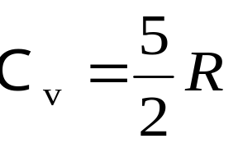
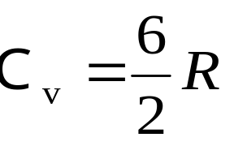



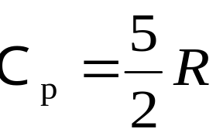
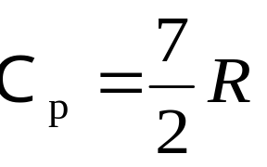
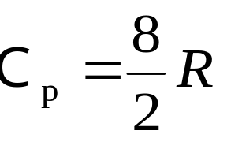
43) Conséquences du premier principe
435) Relation de MAYER
Avec
Pour un
gaz mono
En généralisant, à basse température
Mono
Dia
Tria
AIR

Slide 9
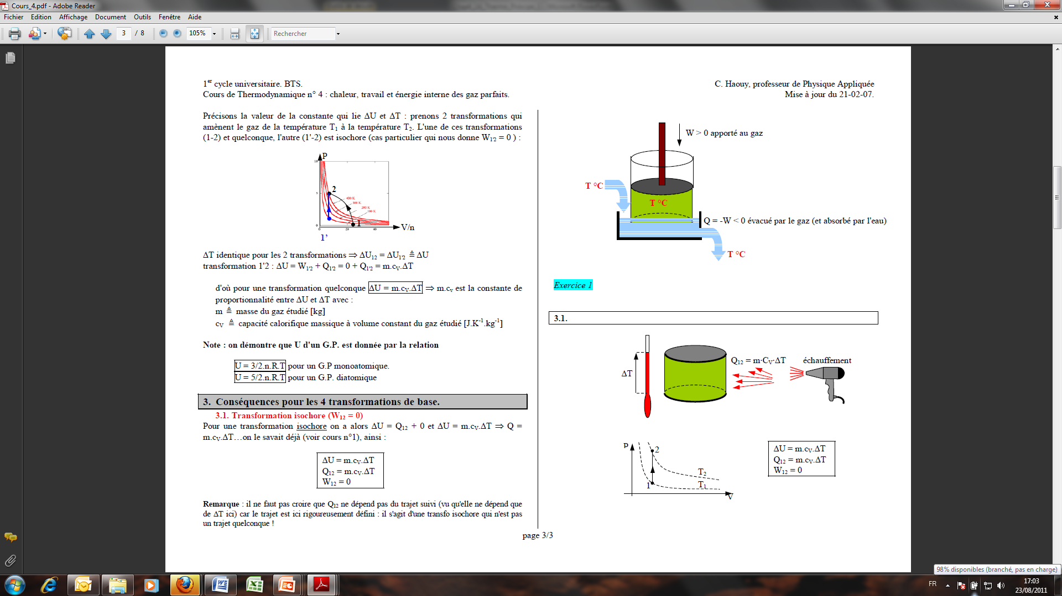
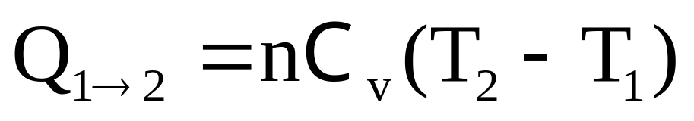
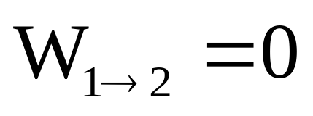
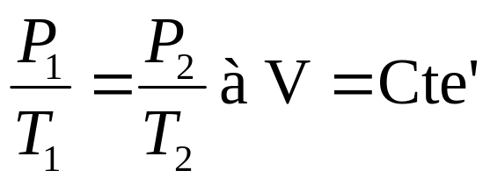
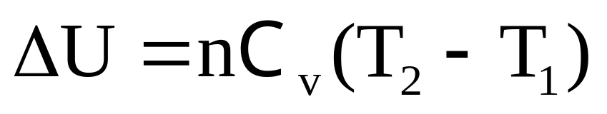
44) Calcul du travail et de la chaleur
441) Transformation isochore
ET

Slide 10
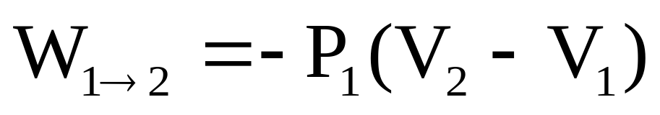
44) Calcul du travail et de la chaleur
442) Transformation isobare
P
P₁= P₂
1
2
-
V
V₁
V₂

Slide 11
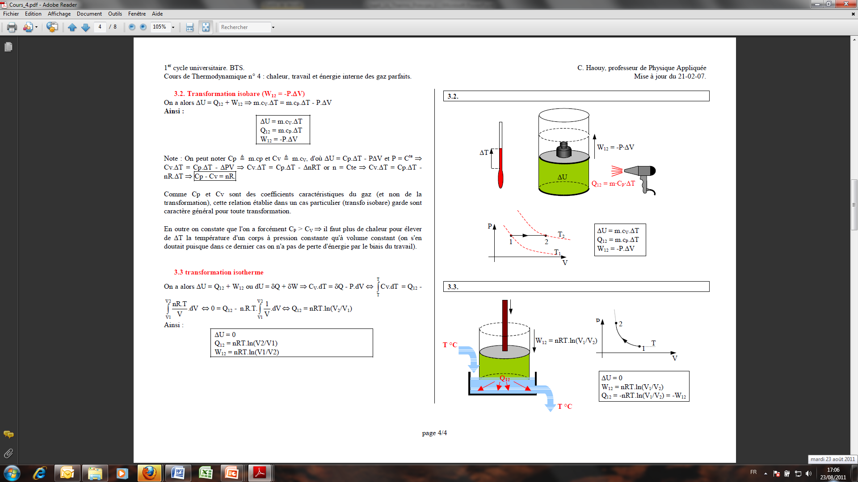
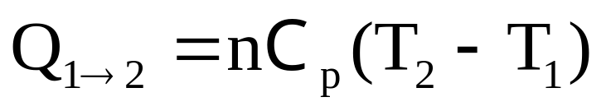
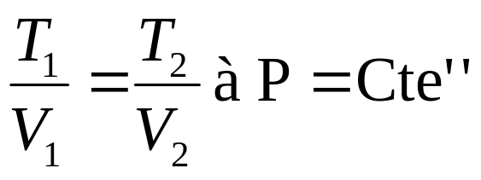
44) Calcul du travail et de la chaleur
442) Transformation isobare
ET

Slide 12
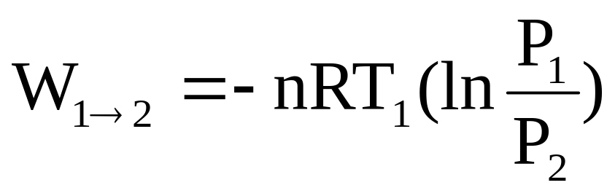
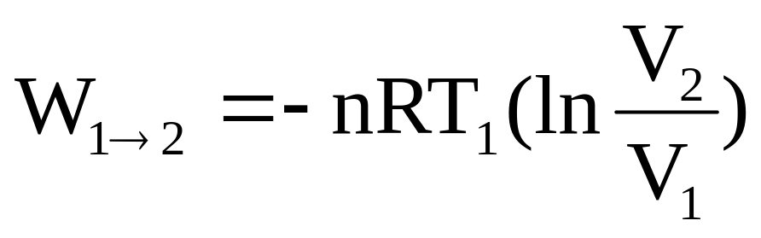
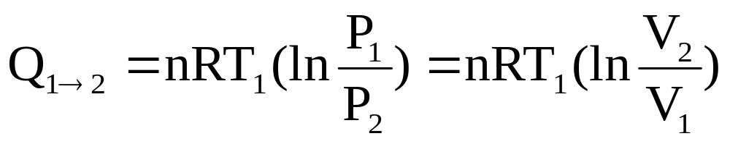
44) Calcul du travail et de la chaleur
443) Transformation isotherme
2
T₁= T₂
P
1
+
V
V₂
V₁

Slide 13
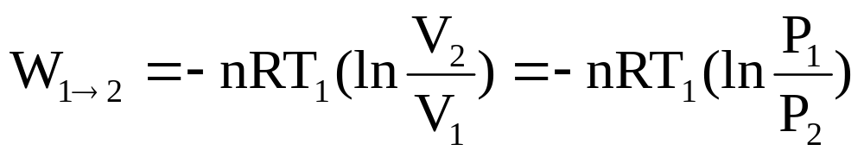
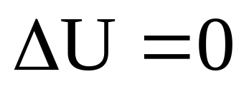
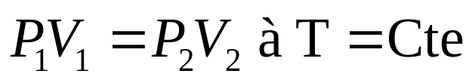
44) Calcul du travail et de la chaleur
443) Transformation isotherme
P
ET

Slide 14
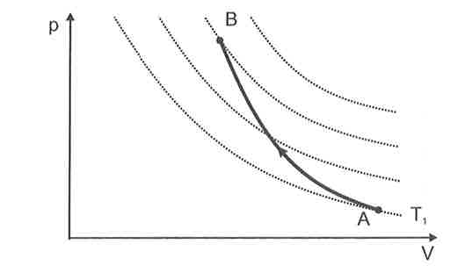
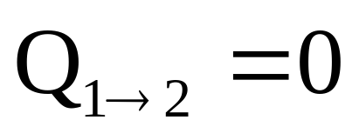
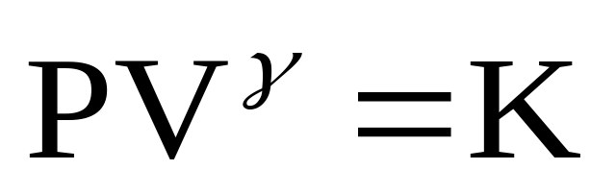
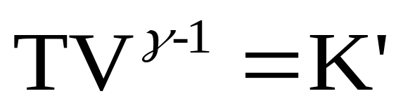
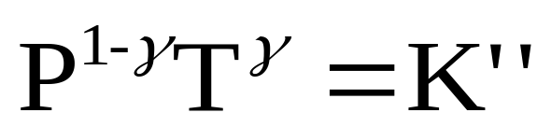
44) Calcul du travail et de la chaleur
444) Transformation adiabatique
T varie alors que Q = 0
2
P
Trajet A adiabatique
1
Lois de LAPLACE

Slide 15
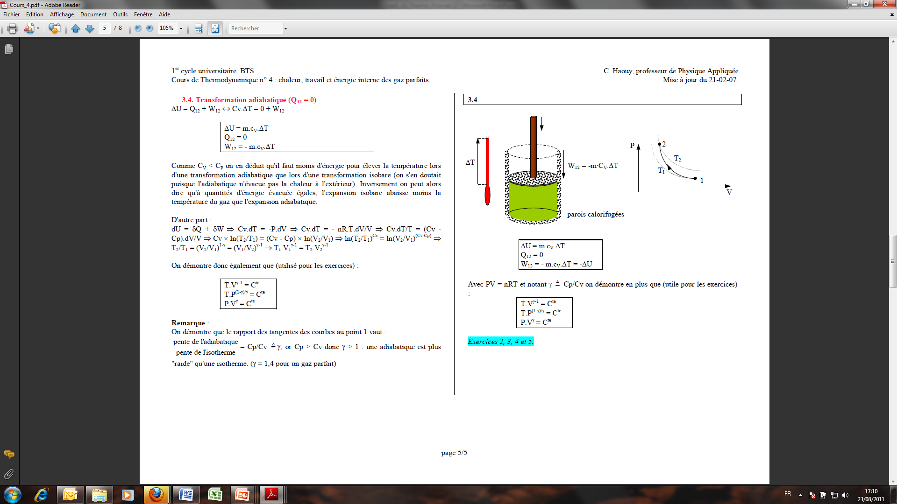
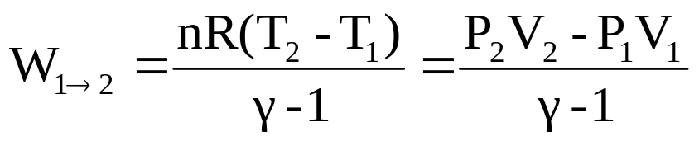
44) Calcul du travail et de la chaleur
444) Transformation adiabatique
ET

Slide 16


44) Calcul du travail et de la chaleur
444) Transformation adiabatique
Adiabatique
=
très rapide
OU
≠
Adiabatique = système isolé thermiquement du milieu extérieur
Isotherme
=
très lente
|Pente adiabatique| > |pente isotherme|

Slide 17
Ce qu’il faut retenir
La notion de système
Les différentes transformations de base (quasi statique, réversible, irréversible)
Le premier principe : la conservation de l’énergie
La notion d’énergie interne : l’équivalence travail / chaleur
Sa dépendance pour un GP, selon la température uniquement : Première loi de JOULE
L’expression de sa variation valable pour une transformation quelconque : Première loi de JOULE
Sa nature : fonction d’état : ne dépend que de l’état final et initial
ΔU = O pour un cycle et pour une transformation isotherme
Calcul du travail d’un cycle selon le sens de parcours de ce cycle dans la représentation de CLAPEYRON
L’expression de sa variation en fonction de l’atomicité des molécules et des degrés de liberté associés
Les différentes formes des capacités thermiques d’un corps donné (massiques, molaires)
L’expression de Q à Volume constant et à Pression constante
La définition de l’enthalpie : quantité de chaleur échangé par un système à pression constante
Sa nature : fonction d’état : ne dépend que de l’état initial et final
Sa dépendance pour un GP, selon la température uniquement : Deuxième loi de JOULE
L’expression de sa variation valable pour une transformation quelconque : Deuxième loi de JOULE
La méthode pour établir un bilan thermique au sein d’un calorimètre
La relation de MAYER
L’expression du travail, de la quantité de chaleur et de ΔU dans le cas des transformations de base (ou savoir les retrouver rapidement)
La démonstration et les résultats dans le cas d’une transformation adiabatique réversible (lois de LAPLACE)
Les représentations d’une isotherme et d’une adiabatique dans le diagramme de CLAPEYRON

Slide 18
Corollaire
« La première fois que l’on étudie la thermodynamique, on ne comprend rien. La deuxième fois, on pense avoir compris. Et la troisième fois, on est sûr et certain de n’avoir finalement rien compris mais ce n’est pas grave car on arrive tout de même à l’utiliser et ça marche! »

